Slide 1

Indice
Introduzione
Obiettivo
1. Analisi del circuito
2. Dimensionamento
3. Simulazione
4. Integrazione
Conclusioni

Slide 2
Introduzione
Obiettivo
Analisi del circuito
Dimensionamento
Simulazione
Integrazione
Problema:
Energie rinnovabili sempre più importanti
Generazione termoelettrica: conversione di energia termica in elettricità
Tensione in uscita molto sensibile alla temperatura: instabile
Soluzione: KY converter con miglioramento sul guadagno di tensione
Caratteristiche:
KY converter + SR boost converter + induttori accoppiati
Gli switch sono in comune
Guadagno di tensione dipendente da duty cycle e rapporto numero spire degli induttori accoppiati
I due effetti si sommano

Slide 3
Introduzione
Obiettivo
Analisi del circuito
Dimensionamento
Simulazione
Integrazione
Studio del funzionamento del convertitore KY con miglioramento sul guadagno
Verifica del funzionamento mediante simulazione circuitale e visualizzazione degli andamenti di tensioni e correnti
Realizzazione e caratterizzazione di una versione integrata che soddisfi le specifiche richieste

Slide 4
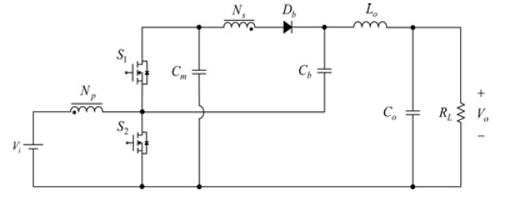
Introduzione
Obiettivo
Analisi del circuito
Dimensionamento
Simulazione
Integrazione

Slide 5
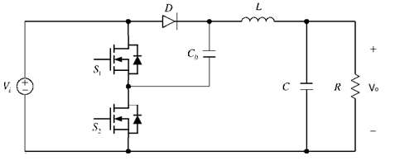
Introduzione
Obiettivo
Analisi del circuito
Dimensionamento
Simulazione
Integrazione
Convertitore KY

Slide 6
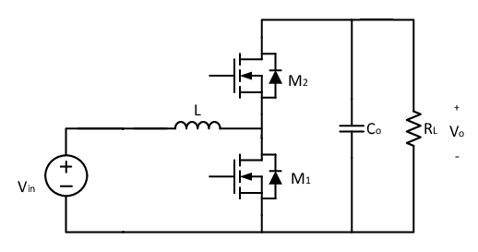
Introduzione
Obiettivo
Analisi del circuito
Dimensionamento
Simulazione
Integrazione
Convertitore KY
Synchronous Rectifier Boost

Slide 7
Introduzione
Obiettivo
Analisi del circuito
Dimensionamento
Simulazione
Integrazione
Induttori accoppiati
Convertitore KY
Synchronous Rectifier Boost

Slide 8
Introduzione
Obiettivo
Analisi del circuito
Dimensionamento
Simulazione
Integrazione
Ipotesi per l’analisi teorica:
Induttori accoppiati modellizzati con due trasformatori ideali, dei quali il primo vede in parallelo un induttore di magnetizzazione L_{m} e in serie un induttore di perdita L_{lk} (leakage). Coefficiente di accoppiamento k = L_{m}/(L_{m}+L_{lk})
Correnti in L_{m} e L_{o} positive (positive current mode)
Tempi morti tra commutazioni dei MOSFET trascurabili
MOSFET e diodo ideali (v_{Don}=0, i_{Doff}=0, v_{DSon}=0, i_{DSoff}=0)
Capacità dai valori sufficientemente elevati da considerare le tensioni ai loro capi costanti
Ampiezza dei ripple dovuti a commutazioni trascurabili
Contenuti dell’analisi teorica:
Principi di funzionamento
Guadagno di tensione
Analisi delle forme d’onda di corrente e tensione degli induttori

Slide 9
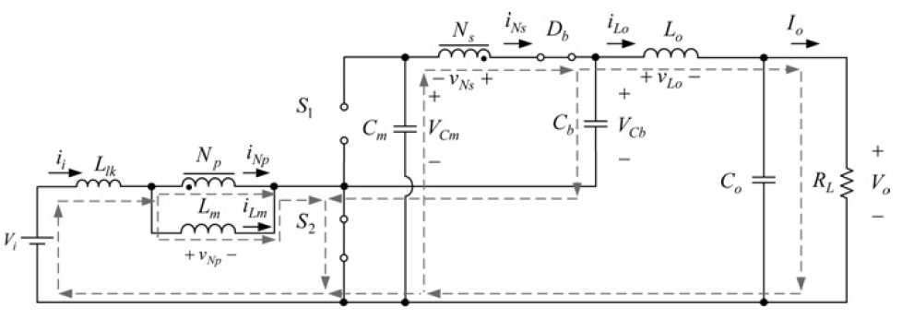
Introduzione
Obiettivo
Analisi del circuito
Dimensionamento
Simulazione
Integrazione
Stato I: S₁ spento, S₂ acceso

Slide 10
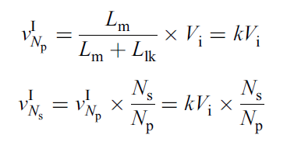
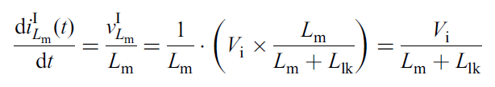
Introduzione
Obiettivo
Analisi del circuito
Dimensionamento
Simulazione
Integrazione
Stato I: S₁ spento, S₂ acceso
L_{m} e L_{lk} magnetizzati simultaneamente

Slide 11
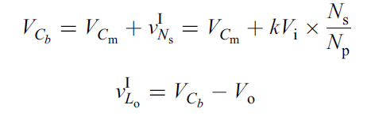
Introduzione
Obiettivo
Analisi del circuito
Dimensionamento
Simulazione
Integrazione
Stato I: S₁ spento, S₂ acceso
L_{m} e L_{lk} magnetizzati simultaneamente
C_{b} si carica, L_{o} si demagnetizza

Slide 12
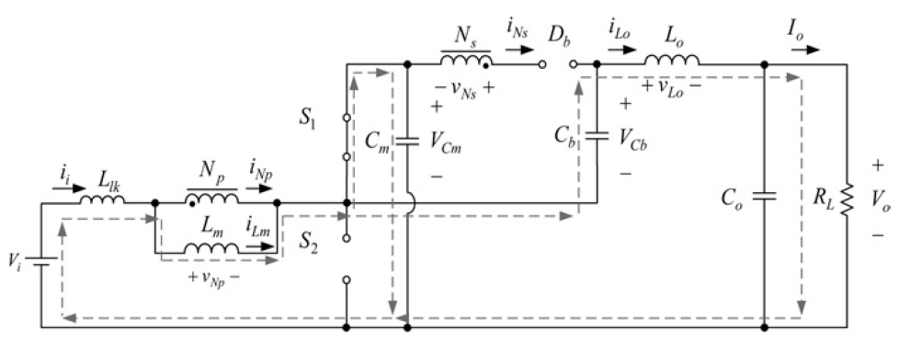
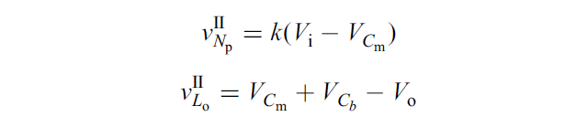

Introduzione
Obiettivo
Analisi del circuito
Dimensionamento
Simulazione
Integrazione
Stato II: S₁ acceso, S₂ spento
L_{m} e L_{lk} demagnetizzati. C_{b} si scarica , L_{o} si magnetizza. L’energia precedentemente in L_{m} e L_{lk} viene trasferita in C_{m}.

Slide 13
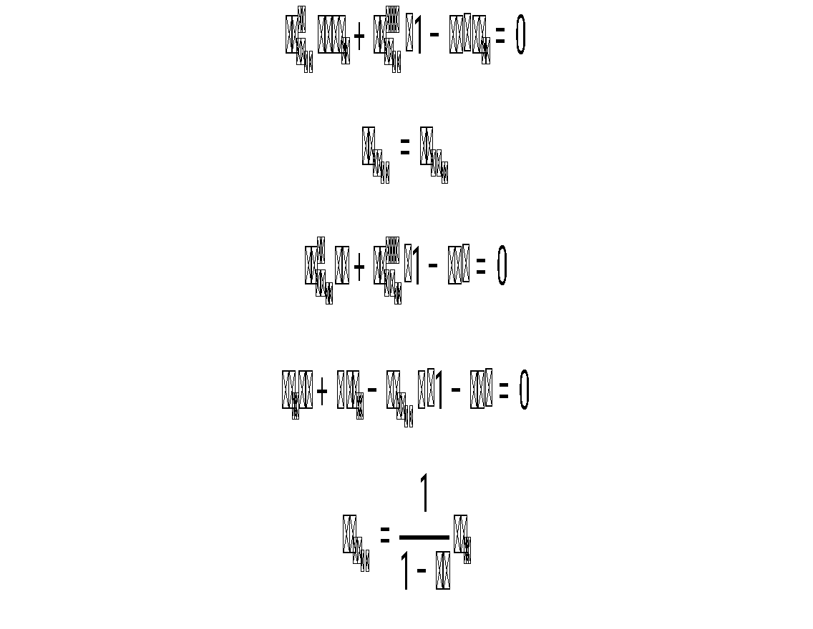
Introduzione
Obiettivo
Analisi del circuito
Dimensionamento
Simulazione
Integrazione
Ricavo del guadagno di tensione
Detto T_{s} il periodo di commutazione di ogni switch, si consideri DT_{s} il tempo in cui S₂ è acceso
Volt second balance applicato a Lm
Volt second balance applicato a Lo

Slide 14
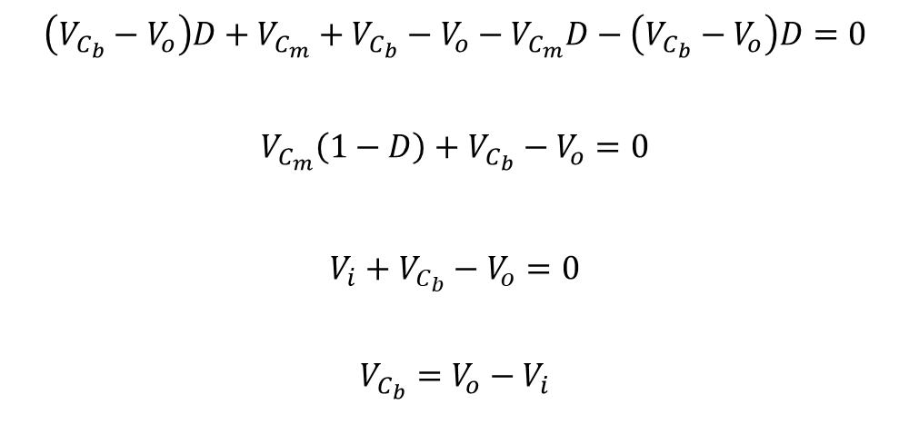

Introduzione
Obiettivo
Analisi del circuito
Dimensionamento
Simulazione
Integrazione
Ricavo del guadagno di tensione

Slide 15

Introduzione
Obiettivo
Analisi del circuito
Dimensionamento
Simulazione
Integrazione
Ricavo del guadagno di tensione

Slide 16
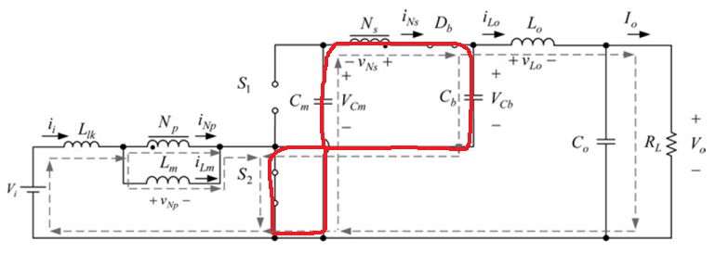
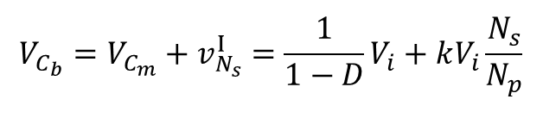
Introduzione
Obiettivo
Analisi del circuito
Dimensionamento
Simulazione
Integrazione
Ricavo del guadagno di tensione
Stato I
Stato I

Slide 17
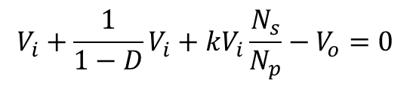
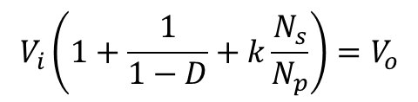
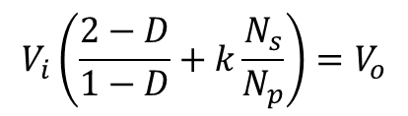
Introduzione
Obiettivo
Analisi del circuito
Dimensionamento
Simulazione
Integrazione
Ricavo del guadagno di tensione
Stato I
Stato I

Slide 18
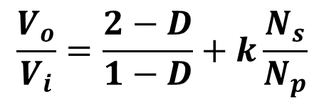
Introduzione
Obiettivo
Analisi del circuito
Dimensionamento
Simulazione
Integrazione
Ricavo del guadagno di tensione
Stato I
Stato I

Slide 19
Introduzione
Obiettivo
Analisi del circuito
Dimensionamento
Simulazione
Integrazione
Guadagno di tensione al variare di k
Guadagno di tensione al variare di n
Curva del guadagno di tensione al variare di k con n fisso.
All’aumentare di k aumenta il guadagno.
Curva del guadagno di tensione al variare di n con k fisso.
All’aumentare di n aumenta il guadagno.

Slide 20
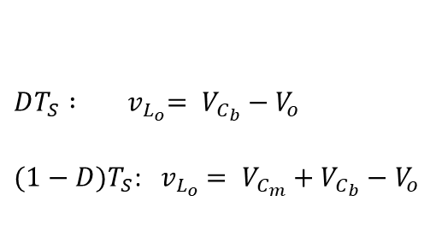
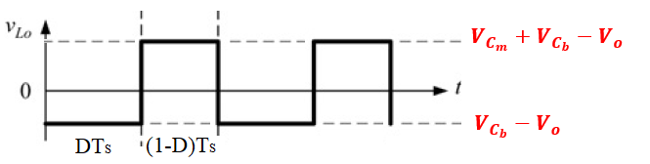
Introduzione
Obiettivo
Analisi del circuito
Dimensionamento
Simulazione
Integrazione
Forme d’onda complessive: L_{o}

Slide 21
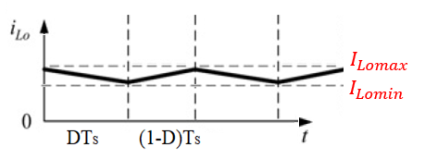
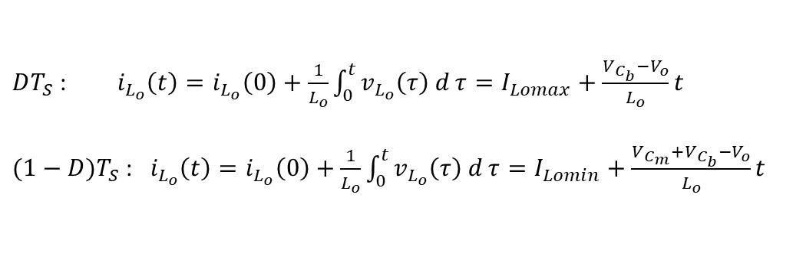
Introduzione
Obiettivo
Analisi del circuito
Dimensionamento
Simulazione
Integrazione
Forme d’onda complessive: L_{o}

Slide 22

Introduzione
Obiettivo
Analisi del circuito
Dimensionamento
Simulazione
Integrazione
Forme d’onda complessive: L_{o}

Slide 23
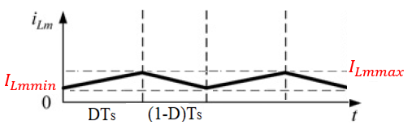
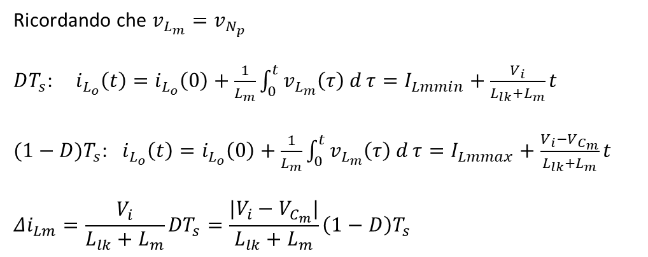
Introduzione
Obiettivo
Analisi del circuito
Dimensionamento
Simulazione
Integrazione
Forme d’onda complessive: induttori accoppiati

Slide 24
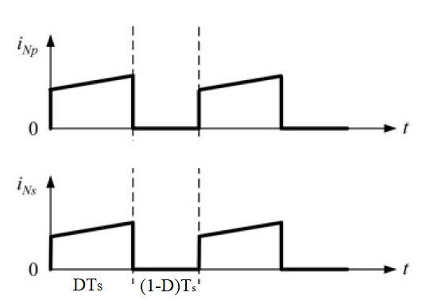
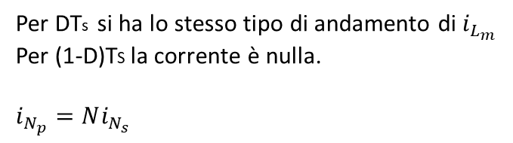
Introduzione
Obiettivo
Analisi del circuito
Dimensionamento
Simulazione
Integrazione
Forme d’onda complessive: induttori accoppiati

Slide 25
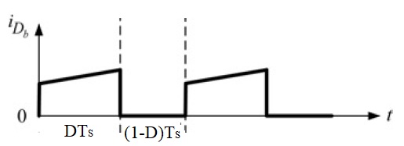

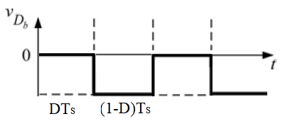
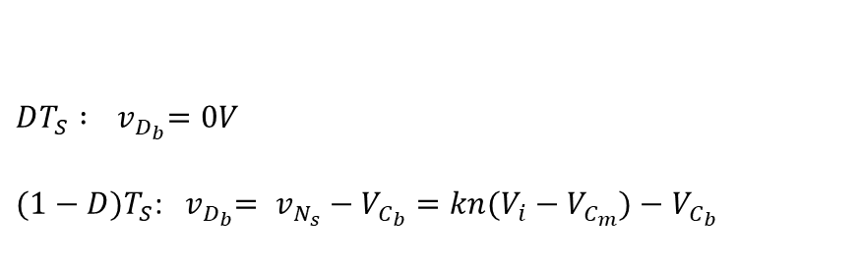
Introduzione
Obiettivo
Analisi del circuito
Dimensionamento
Simulazione
Integrazione
Forme d’onda complessive: diodo

Slide 26
Introduzione
Obiettivo
Analisi del circuito
Dimensionamento
Simulazione
Integrazione
Specifiche
Per verificare le caratteristiche del circuito proposto sono state scelte delle condizioni operative a partire dalle quali sono stati dimensionati i componenti.
Parametri di sistema | Specifiche
Tensione in ingresso (V_{i}) | 12 V
Tensione in uscita nominale (V_{o}) | 72 V
Potenza in uscita nominale (P_{o,rated}) | 60 W
da cui: corrente in uscita nominale (I_{o,rated}) | 0,833 A
Minima potenza in uscita (P_{o,min}) | 7,2 W
da cui: corrente minima in uscita (I_{o,min}) | 0,1 A
Frequenza di commutazione | 100 kHz
Duty cycle | 50%

Slide 27
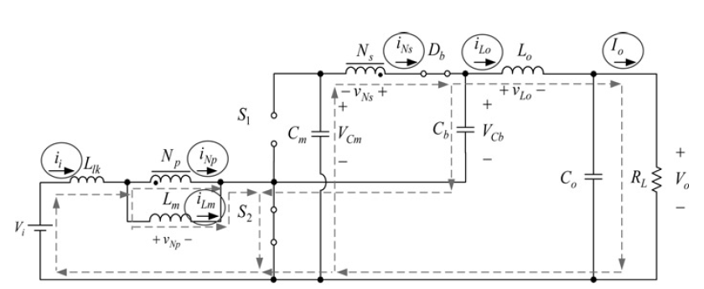
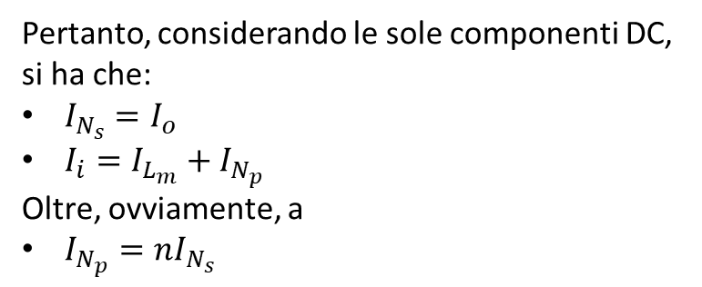

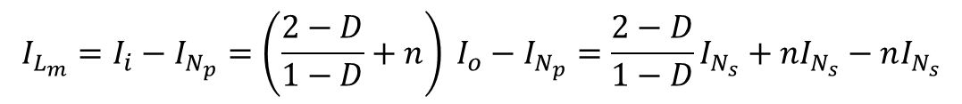
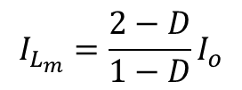
Introduzione
Obiettivo
Analisi del circuito
Dimensionamento
Simulazione
Integrazione
Analisi di correnti e tensioni in DC
A regime si ha che:
La corrente DC in una capacità è nulla
La tensione DC ai capi di un induttore è nulla
=>

Slide 28
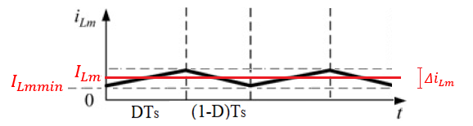
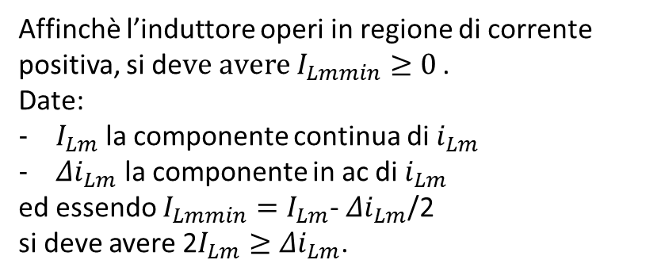
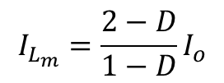

Introduzione
Obiettivo
Analisi del circuito
Dimensionamento
Simulazione
Integrazione
Dimensionamento dell’induttore di magnetizzazione

Slide 29
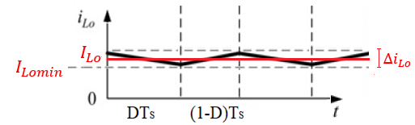




Introduzione
Obiettivo
Analisi del circuito
Dimensionamento
Simulazione
Integrazione
Dimensionamento dell’induttore in uscita
Da un punto di vista industriale, l’induttore in uscita viene dimensionato per non avere corrente negativa quando la corrente uscita è almeno il 20-30% della corrente nominale. Si considera dunque la condizione al contorno tra corrente negativa e positiva è il 20% della corrente nominale.

Slide 30





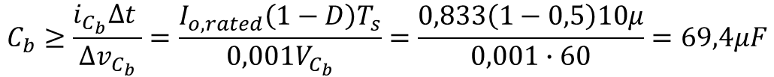

Introduzione
Obiettivo
Analisi del circuito
Dimensionamento
Simulazione
Integrazione

Slide 31
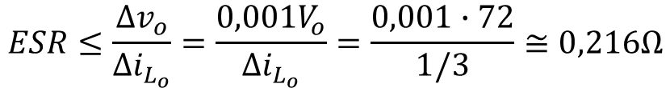
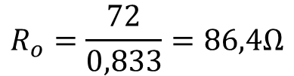
Introduzione
Obiettivo
Analisi del circuito
Dimensionamento
Simulazione
Integrazione
Dimensionamento della capacità in uscita
Si scelgono due capacitori da 220µF in parallelo.
Dimensionamento della resistenza in uscita

Slide 32
Introduzione
Obiettivo
Analisi del circuito
Dimensionamento
Simulazione
Integrazione
Componenti proposti per la simulazione
Componenti | Specifiche
Interruttori MOSFET S₁,S₂ | STP120NF10
Diodo D_{b} | Diodo Schottky V20120C
Condensatore di buffer C_{m} | Elettrolitico, 220µF/50V
Condensatore di trasferimento di energia | Elettrolitico, 100µF/100V
Condensatore in uscita | Elettrolitici, due 220µF/100V in parallelo
Induttore accoppiato | n=3, L_{m}=148,7µH, L_{lk}=0,3µH, k=0,997
Induttore in uscita | L_{o}=188µH
Resistore in uscita | R=86,4Ω

Slide 33
Introduzione
Obiettivo
Analisi del circuito
Dimensionamento
Simulazione
Integrazione
Componenti scelti per la simulazione
Per la simulazione sono stati scelti componenti diversi da quelli proposti nel documento in quanto non presenti nell’elenco di LTSpice.
Essi sono in ogni caso i più simili possibile a quelli proposti. In seguito ne sono mostrate le caratteristiche salienti.
MOSFET STB120NF10, NMOS, R_{on}=9mΩ, V_{DS}=100V, I_{S}=200pA
pilotati da due generatori di tensione ad onda quadra con
T=10,2µs, T_{rise}=0,1µs, T_{fall}=0,1µs, D=0,5 (da cui T_{ON}=T_{OFF}=5µs)
Tdelay = 5,1µs
V_{ON}=12V
NB: è possibile che a causa delle non idealità nei tempi di commutazione dei switch i risultati della simulazione non coincidano con quelli teorici.
Diodo Schottky RB238T100, I_{s}=33nA, V_{BD}=110V
L_{Ns}=900µH, L_{Np}=100µH
Si effettua un’analisi dei risultati per un tempo di 50ms.

Slide 34
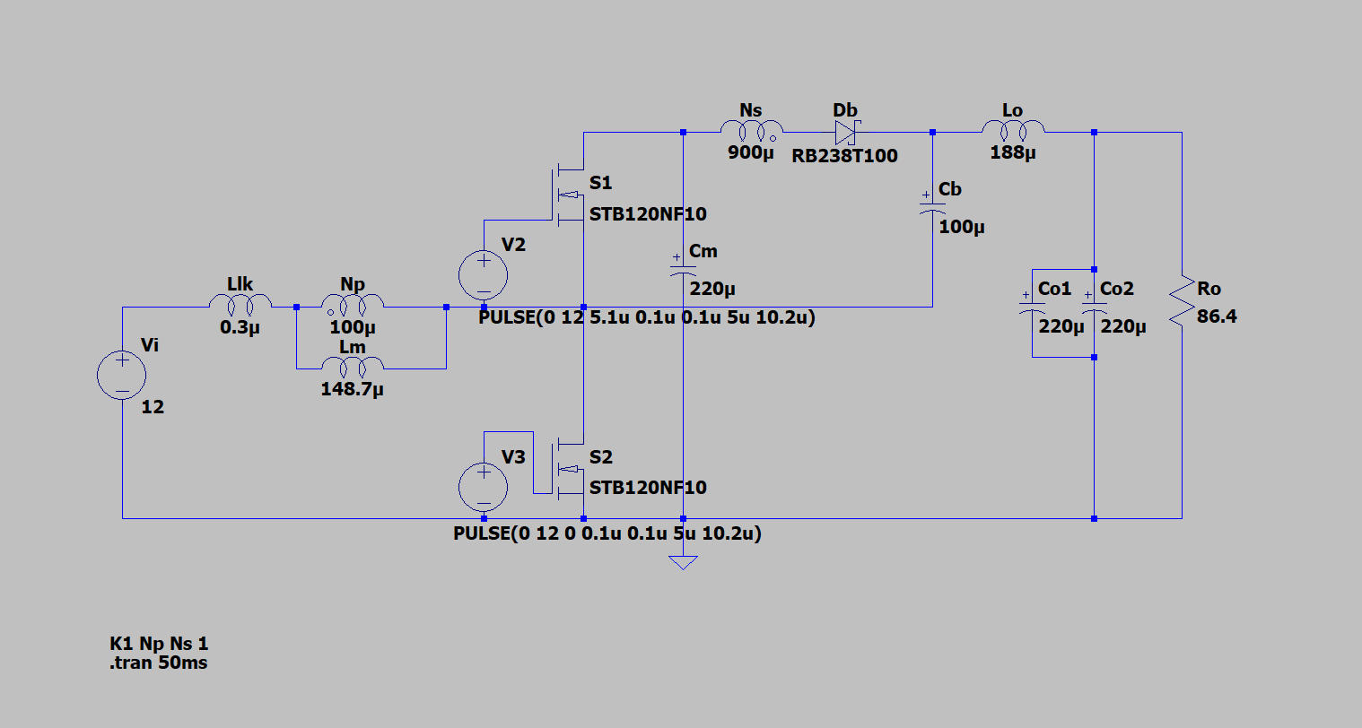
Introduzione
Obiettivo
Analisi del circuito
Dimensionamento
Simulazione
Integrazione
Realizzazione su LTspice
Si procede alla simulazione del circuito così dimensionato mediante il software LTSpice.
Di seguito sono mostrati il circuito realizzato e le alimentazioni che pilotano i MOSFET utilizzati come interruttori.

Slide 35
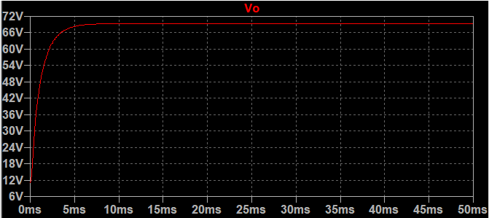
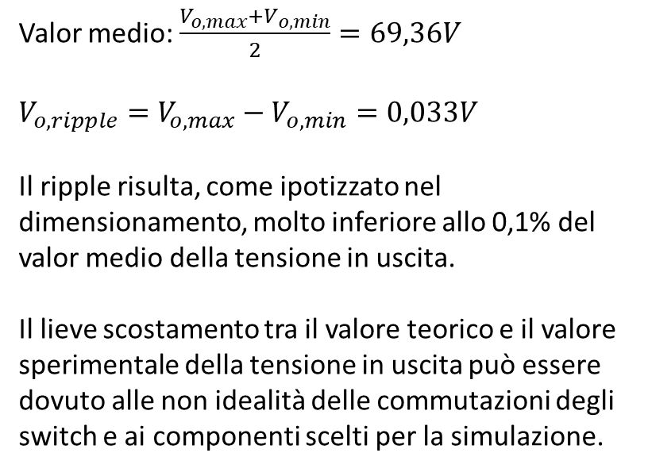
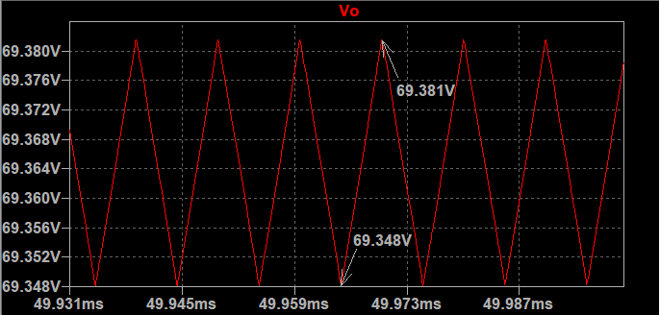
Introduzione
Obiettivo
Analisi del circuito
Dimensionamento
Simulazione
Integrazione
Risultati: Tensione in uscita

Slide 36

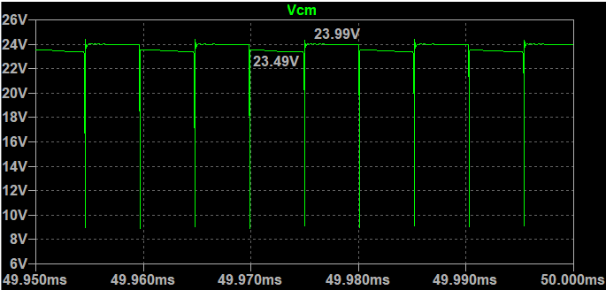
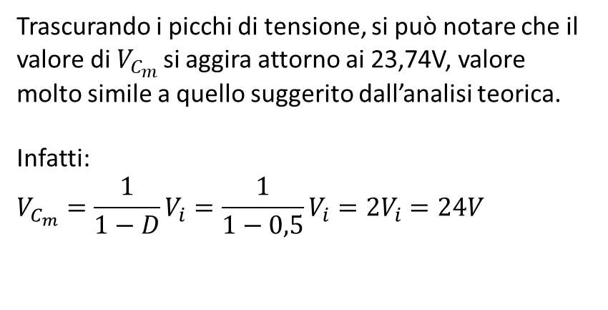
Introduzione
Obiettivo
Analisi del circuito
Dimensionamento
Simulazione
Integrazione

Slide 37
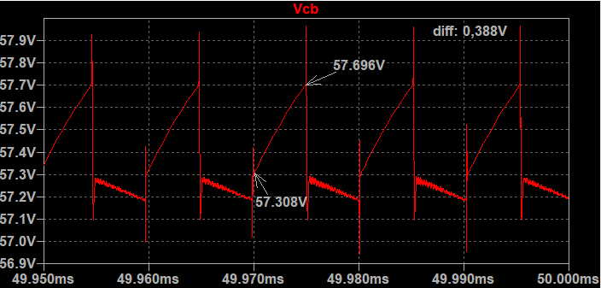
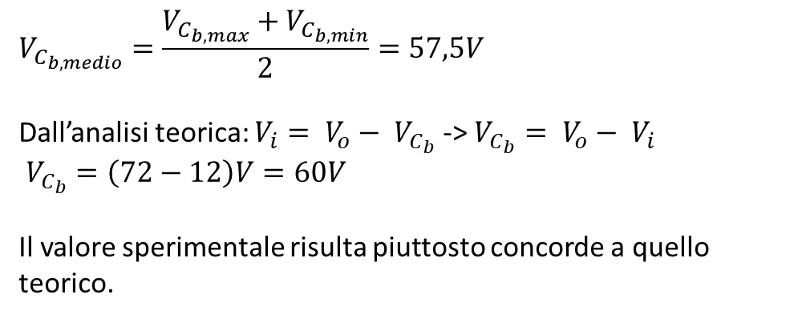
Introduzione
Obiettivo
Analisi del circuito
Dimensionamento
Simulazione
Integrazione

Slide 38

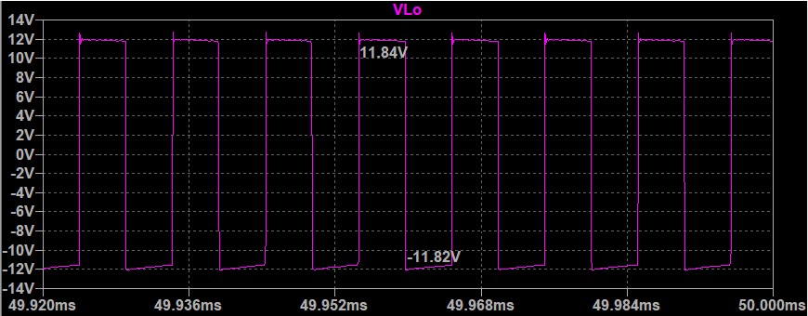
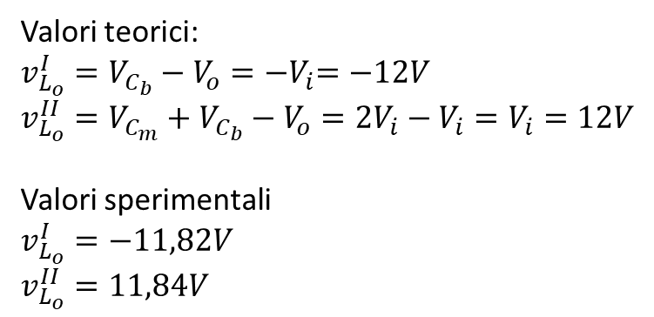
Introduzione
Obiettivo
Analisi del circuito
Dimensionamento
Simulazione
Integrazione

Slide 39
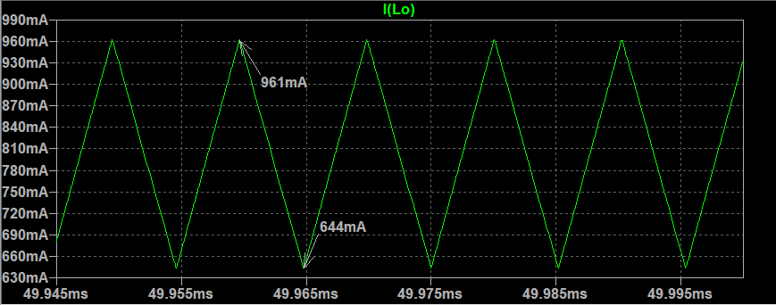



Introduzione
Obiettivo
Analisi del circuito
Dimensionamento
Simulazione
Integrazione

Slide 40



Introduzione
Obiettivo
Analisi del circuito
Dimensionamento
Simulazione
Integrazione
Risultati: Induttori accoppiati

Slide 41


Introduzione
Obiettivo
Analisi del circuito
Dimensionamento
Simulazione
Integrazione
Risultati: Induttori accoppiati

Slide 42


Introduzione
Obiettivo
Analisi del circuito
Dimensionamento
Simulazione
Integrazione
Risultati: Induttori accoppiati

Slide 43





Introduzione
Obiettivo
Analisi del circuito
Dimensionamento
Simulazione
Integrazione
Risultati: Induttori accoppiati

Slide 44




Introduzione
Obiettivo
Analisi del circuito
Dimensionamento
Simulazione
Integrazione

Slide 45



Introduzione
Obiettivo
Analisi del circuito
Dimensionamento
Simulazione
Integrazione
Dalla teoria:

Slide 46



Introduzione
Obiettivo
Analisi del circuito
Dimensionamento
Simulazione
Integrazione
Risultati: interruttori
Stress di tensione

Slide 47




Introduzione
Obiettivo
Analisi del circuito
Dimensionamento
Simulazione
Integrazione

Slide 48





Introduzione
Obiettivo
Analisi del circuito
Dimensionamento
Simulazione
Integrazione

Slide 49




Introduzione
Obiettivo
Analisi del circuito
Dimensionamento
Simulazione
Integrazione

Slide 50


Introduzione
Obiettivo
Analisi del circuito
Dimensionamento
Simulazione
Integrazione

Slide 51


Introduzione
Obiettivo
Analisi del circuito
Dimensionamento
Simulazione
Integrazione
Considerazioni
La tensione ottenuta in questo progetto non è esattamente 72V
In realtà, risultati già sperimentati precedentemente mostrano che il guadagno di tensione non è esattamente 6 ma peggiora a seconda del tipo di carico utilizzato. Il carico nominale è effettivamente il peggiore.
Ponendo un carico di 720Ω, che impone in uscita la corrente minima (0,1A), si ottiene effettivamente una tensione pressoché pari a 72V.

Slide 52



Introduzione
Obiettivo
Analisi del circuito
Dimensionamento
Simulazione
Integrazione
Considerazioni

Slide 53



Introduzione
Obiettivo
Analisi del circuito
Dimensionamento
Simulazione
Integrazione
Efficienza

Slide 54

Introduzione
Obiettivo
Analisi del circuito
Dimensionamento
Simulazione
Integrazione
Efficienza
L’efficienza aumenta al diminuire della corrente in uscita, a discapito della tensione in uscita e dunque del guadagno

Slide 55
Introduzione
Obiettivo
Analisi del circuito
Dimensionamento
Simulazione
Integrazione
Verificare il funzionamento del circuito con 2,5V in ingresso
Studiare il comportamento delle caratteristiche salienti del circuito come guadagno ed efficienza per frequenze di commutazioni superiori ai 100kHz

Slide 56


Introduzione
Obiettivo
Analisi del circuito
Dimensionamento
Simulazione
Integrazione
Resistenza in uscita
Induttore in uscita

Slide 57


Introduzione
Obiettivo
Analisi del circuito
Dimensionamento
Simulazione
Integrazione
Dimensionamento del capacitore di buffer

Slide 58


Introduzione
Obiettivo
Analisi del circuito
Dimensionamento
Simulazione
Integrazione
Dimensionamento del capacitore di buffer

Slide 59



Introduzione
Obiettivo
Analisi del circuito
Dimensionamento
Simulazione
Integrazione
Dimensionamento del capacitore di buffer
Dimensionamento del capacitore di trasferimento di energia

Slide 60

Introduzione
Obiettivo
Analisi del circuito
Dimensionamento
Simulazione
Integrazione
Dimensionamento della capacità in uscita
Si scelgono due capacitori da 750µF in parallelo.

Slide 61

Introduzione
Obiettivo
Analisi del circuito
Dimensionamento
Simulazione
Integrazione
Implementazione del circuito

Slide 62



Introduzione
Obiettivo
Analisi del circuito
Dimensionamento
Simulazione
Integrazione
Risultati: Tensione in uscita

Slide 63



Introduzione
Obiettivo
Analisi del circuito
Dimensionamento
Simulazione
Integrazione

Slide 64


Introduzione
Obiettivo
Analisi del circuito
Dimensionamento
Simulazione
Integrazione

Slide 65


Introduzione
Obiettivo
Analisi del circuito
Dimensionamento
Simulazione
Integrazione
Risultati: induttore in uscita

Slide 66




Introduzione
Obiettivo
Analisi del circuito
Dimensionamento
Simulazione
Integrazione
Risultati: induttore in uscita

Slide 67




Introduzione
Obiettivo
Analisi del circuito
Dimensionamento
Simulazione
Integrazione
Risultati: interruttori

Slide 68


Introduzione
Obiettivo
Analisi del circuito
Dimensionamento
Simulazione
Integrazione
Efficienza

Slide 69


Introduzione
Obiettivo
Analisi del circuito
Dimensionamento
Simulazione
Integrazione
Analisi per frequenze di commutazione superiori a 100kHz: guadagno di tensione
Il guadagno non dipende dalla frequenza, come suggerito dalla formula

Slide 70

Introduzione
Obiettivo
Analisi del circuito
Dimensionamento
Simulazione
Integrazione
Analisi per frequenze di commutazione superiori a 100kHz: efficienza
L’efficienza cala all’aumentare della frequenza di commutazione a causa dell’aumento della corrente media in ingresso

Slide 71


Conclusioni
Nell’articolo:

Slide 72

Conclusioni

Slide 73
GRAZIE PER L’ATTENZIONE

